Slide 1
Муниципальное бюджетное учреждение культуры Артемовского городского округа «Артемовский исторический музей»
ФОТООТЧЕТ, ВИДЕО ОТЧЕТ за 2017 год

Slide 2
Презентация виртуального проекта «Артемовские святыни: от разрушения к возрождению»

Slide 3
Презентация виртуального проекта «Артемовские святыни: от разрушения к возрождению»

Slide 4
Презентация виртуального проекта «Артемовские святыни: от разрушения к возрождению»

Slide 5
Презентация виртуального проекта «Артемовские святыни: от разрушения к возрождению»

Slide 6
Презентация виртуального проекта «Артемовские святыни: от разрушения к возрождению»

Slide 7
Презентация виртуального проекта «Артемовские святыни: от разрушения к возрождению»

Slide 8
Презентация виртуального проекта «Артемовские святыни: от разрушения к возрождению»

Slide 9
Презентация виртуального проекта «Артемовские святыни: от разрушения к возрождению»

Slide 10
Рождественская встреча ветеранов туристического движения Артемовского городского округа

Slide 11
Рождественская встреча ветеранов туристического движения Артемовского городского округа

Slide 12
Презентация книги В.И. Воробьева «Живая вода нашего края» (о родниках Артемовского района)

Slide 13
Презентация книги В.И. Воробьева «Живая вода нашего края» (о родниках Артемовского района)

Slide 14
Презентация книги В.И. Воробьева «Живая вода нашего края» (о родниках Артемовского района)

Slide 15
Презентация книги В.И. Воробьева «Живая вода нашего края» (о родниках Артемовского района)

Slide 16
Презентация книги В.И. Воробьева «Живая вода нашего края» (о родниках Артемовского района)

Slide 17
Презентация книги В.И. Воробьева «Живая вода нашего края» (о родниках Артемовского района)

Slide 18
Презентация выставки Елены Басс-Ожиговой «Открывая Америку» (г. Бостон, США) (видео-онлайн связь с Америкой)

Slide 19
Презентация выставки Елены Басс-Ожиговой «Открывая Америку» (г. Бостон, США)

Slide 20
Фотовыставка «Гормон радости» о путешествиях фотографа Виктора Чехомова (г. Алапаевск)

Slide 21
Фотовыставка «Гормон радости» о путешествиях фотографа Виктора Чехомова (г. Алапаевск)

Slide 22
Фотовыставка «Гормон радости» о путешествиях фотографа Виктора Чехомова (г. Алапаевск)

Slide 23
Фотовыставка «Гормон радости» о путешествиях фотографа Виктора Чехомова (г. Алапаевск)

Slide 24
Выставка в технике художественного выпиливания лобзиком «Кружева из фанеры» Валентины Воробьевой (г. Заречный)

Slide 25
Выставка в технике художественного выпиливания лобзиком «Кружева из фанеры» Валентины Воробьевой (г. Заречный)

Slide 26
Выставка в технике художественного выпиливания лобзиком «Кружева из фанеры» Валентины Воробьевой (г. Заречный)

Slide 27
Выставка в технике художественного выпиливания лобзиком «Кружева из фанеры» Валентины Воробьевой (г. Заречный)

Slide 28
Выставка в технике художественного выпиливания лобзиком «Кружева из фанеры» Валентины Воробьевой (г. Заречный)

Slide 29
Выставка в технике художественной вышивки крестом и гладью. «Стежок к стежку игла рисует» (памяти мастера Людмилы Абакумовой)

Slide 30
Выставка в технике художественной вышивки крестом и гладью. «Стежок к стежку игла рисует» (памяти мастера Людмилы Абакумовой)

Slide 31
Выставка в технике художественной вышивки крестом и гладью. «Стежок к стежку игла рисует» (памяти мастера Людмилы Абакумовой)

Slide 32
Выставка в технике художественной вышивки крестом и гладью. «Стежок к стежку игла рисует» (памяти мастера Людмилы Абакумовой)

Slide 33
Выставка в технике художественной вышивки крестом и гладью. «Стежок к стежку игла рисует» (памяти мастера Людмилы Абакумовой)

Slide 34
15 февраля в День памяти воинов-интернационалистов в Артемовском историческом музее прошла традиционная встреча Артемовского отделения общероссийской общественной организации ветеранов «Боевое братство».

Slide 35
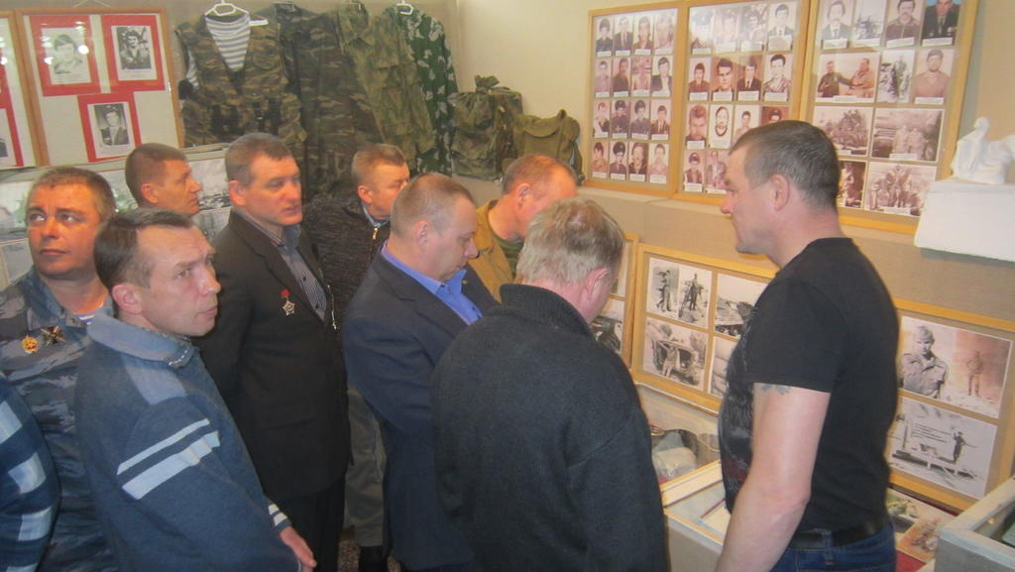
15 февраля в День памяти воинов-интернационалистов в Артемовском историческом музее прошла традиционная встреча Артемовского отделения общероссийской общественной организации ветеранов «Боевое братство».

Slide 36
Презентация выставки живописи артемовских художников Владимира и Ольги Вальковых «Два романтика»

Slide 37
Презентация выставки живописи артемовских художников Владимира и Ольги Вальковых «Два романтика»

Slide 38
Презентация выставки живописи артемовских художников Владимира и Ольги Вальковых «Два романтика»

Slide 39
Презентация выставки живописи артемовских художников Владимира и Ольги Вальковых «Два романтика»

Slide 40
Выставка восковых фигур «Великие и знаменитые» (г. Санкт-Петербург)

Slide 41
Выставка восковых фигур «Великие и знаменитые» (г. Санкт-Петербург)

Slide 42
Выставка восковых фигур «Великие и знаменитые» (г. Санкт-Петербург)

Slide 43
Подведение итогов муниципального конкурса художественного и декоративно-прикладного творчества «Пасха радость нам несет»

Slide 44
Работы участников муниципального конкурса художественного и декоративно-прикладного творчества «Пасха радость нам несет»

Slide 45
Подведение итогов муниципального конкурса художественного и декоративно-прикладного творчества «Пасха радость нам несет»

Slide 46
Музейный праздник «День художника». Презентация выставки живописи начинающего художника Александра Силкова «Я только начинаю»

Slide 47
Музейный праздник «День художника». Презентация выставки живописи начинающего художника Александра Силкова «Я только начинаю»

Slide 48
День Зосимы Пчельника и презентация выставки обрядовых и игровых кукол Ольги Лесниковой

Slide 49
День Зосимы Пчельника и презентация выставки обрядовых и игровых кукол Ольги Лесниковой

Slide 50
День Зосимы Пчельника и презентация выставки обрядовых и игровых кукол Ольги Лесниковой

Slide 51
День Зосимы Пчельника и презентация выставки обрядовых и игровых кукол Ольги Лесниковой

Slide 52
День Зосимы Пчельника и презентация выставки обрядовых и игровых кукол Ольги Лесниковой

Slide 53
День Зосимы Пчельника и презентация выставки обрядовых и игровых кукол Ольги Лесниковой

Slide 54
День Зосимы Пчельника и презентация выставки обрядовых и игровых кукол Ольги Лесниковой

Slide 55
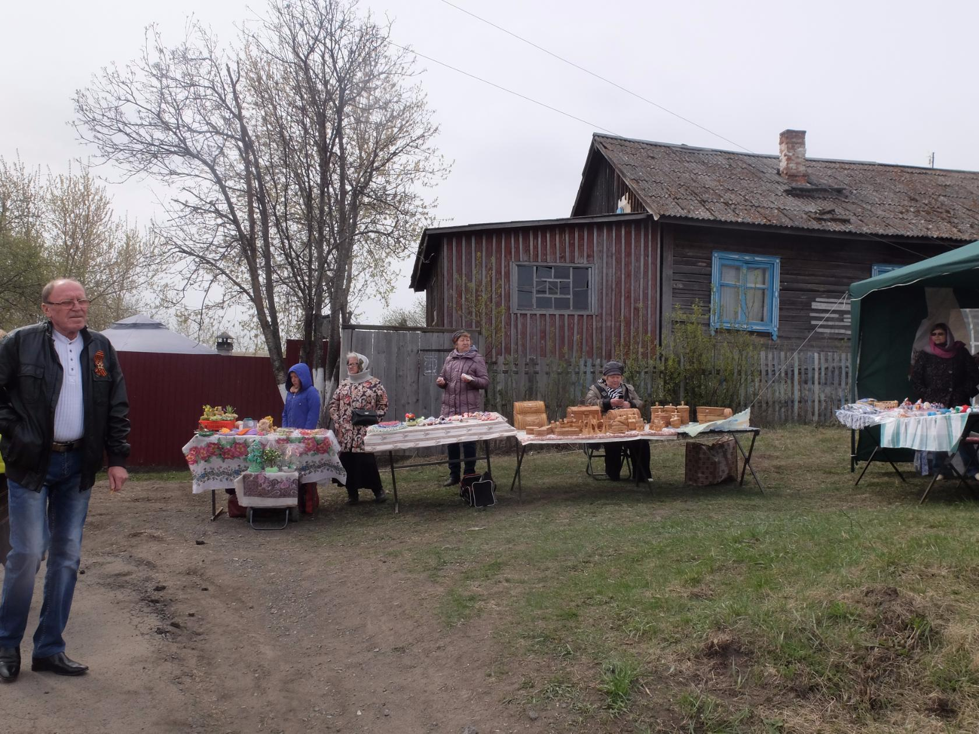
Участие в Георгиевской ярмарке с. Мироново - 2017

Slide 56
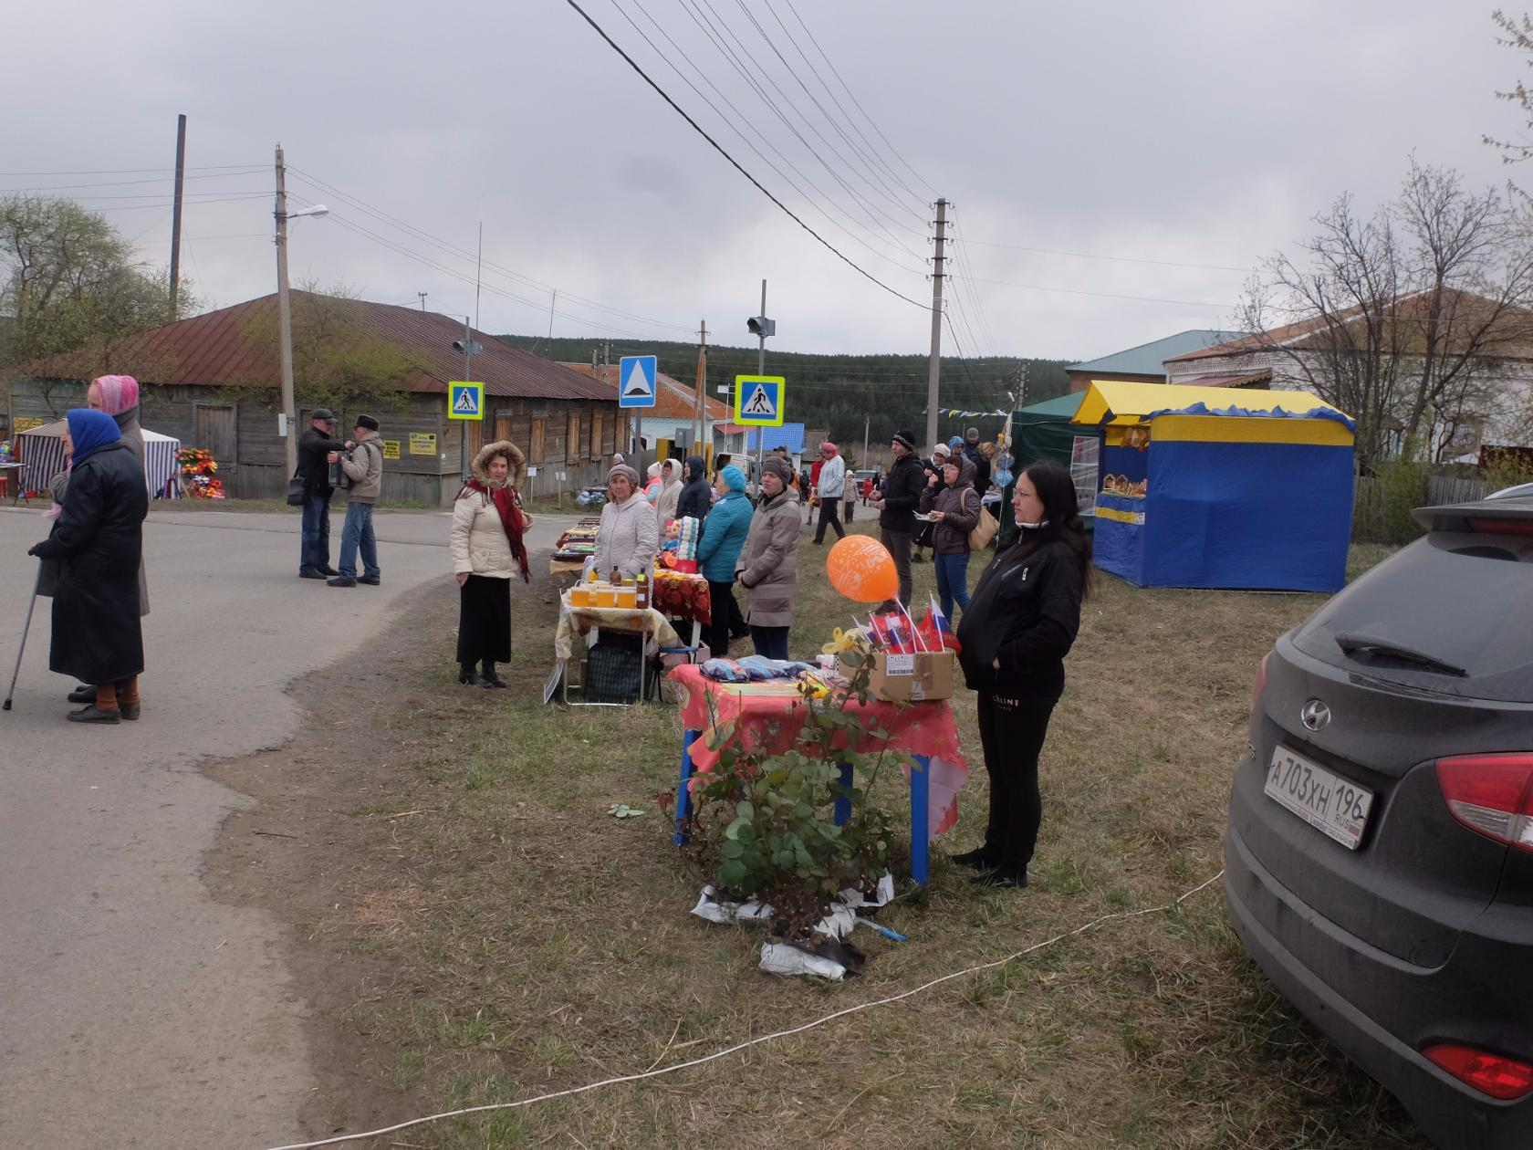
Участие в Георгиевской ярмарке с. Мироново - 2017

Slide 57
Музейная патриотическая интерактивная программа «Фронтовой привал»

Slide 58
Музейная патриотическая интерактивная программа «Фронтовой привал»

Slide 59
9-мая День Победы традиционная патриотическая программа «Фронтовой привал»

Slide 60
9 мая в Артемовском историческом музее прошла традиционная музейная акция «Книга памяти» – в подарок»

Slide 61
9-мая День Победы Патриотическая литературно-музыкальная программа с элементами театрализации «Шагают по войне девчата»

Slide 62
9-мая День Победы Патриотическая литературно-музыкальная программа с элементами театрализации «Шагают по войне девчата»

Slide 63
9-мая День Победы Патриотическая литературно-музыкальная программа с элементами театрализации «Шагают по войне девчата»

Slide 64
9-мая День Победы Патриотическая литературно-музыкальная программа с элементами театрализации «Шагают по войне девчата»

Slide 65
Ночь в музее - 2017

Slide 66
Ночь в музее - 2017

Slide 67
Ночь в музее - 2017

Slide 68
Ночь в музее - 2017 Историко-литературная программа «Как в семнадцатом году…»

Slide 69
Ночь в музее - 2017 Историко-литературная программа «Как в семнадцатом году…»

Slide 70
Ночь в музее - 2017 Историко-литературная программа «Как в семнадцатом году…» - театрализация «Декреты новой власти»

Slide 71
Ночь в музее-2017 Историко-литературная программа «Как в семнадцатом году…» - театрализация «Декреты новой власти»

Slide 72
Ночь в музее - 2017 Году экологии посвящается… «День Земли» в музее. Экскурсия по выставке «Сокровища Земли» (памятники природы Артемовского района, минералы, окаменелости, ископаемые останки древних животных)

Slide 73
Ночь в музее - 2017 Программа «Мы – дети твои, дорогая Земля, или когда Земля была молодой» Рисование на «Писаном камне» (пальчиковая живопись – сцены древней охоты)

Slide 74
Ночь в музее - 2017 «В поисках каменных сокровищ» (раскопки на музейном участке – «добыча камней»)

Slide 75
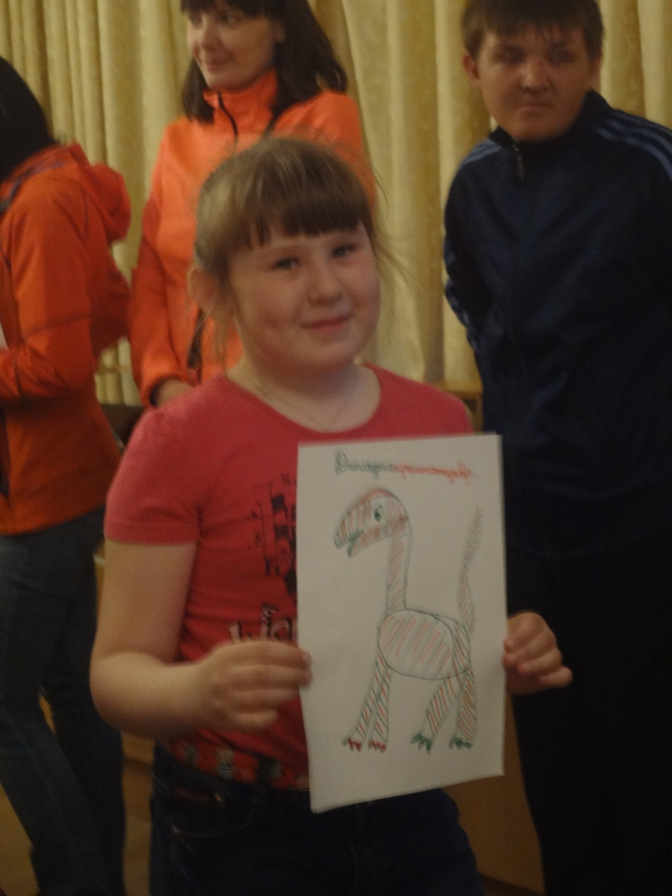
Ночь в музее - 2017 «Каким же был динозавр?» (фантазийный мастер-класс для детей)

Slide 76
Ночь в музее - 2017 «Подарок от шерстистого носорога». Мастер-класс по валянию шерсти.

Slide 77
Ночь в музее - 2017 Мастер-класс по боевой раскраске (аквагрим и мейк-ап в «анималистическом стиле»)

Slide 78
Ночь в музее - 2017 «Космос близко, облака высоко». Телескоп и любование ночным небом.

Slide 79
Ночь в музее - 2017 «Поклоняясь Огню». Огненное шоу и танцы у костра.

Slide 80
Ночь в музее - 2017 Гости музея

Slide 81
Ночь в музее - 2017 «Поклоняясь Огню». Огненное шоу и танцы у костра.

Slide 82
Ночь в музее - 2017 «Поклоняясь Огню». Огненное шоу и танцы у костра.

Slide 83
Ночь в музее - 2017 Праздничный салют

Slide 84
День защиты детей Выступление театральной студии ДДТ№22

Slide 85
День защиты детей

Slide 86
День защиты детей

Slide 87
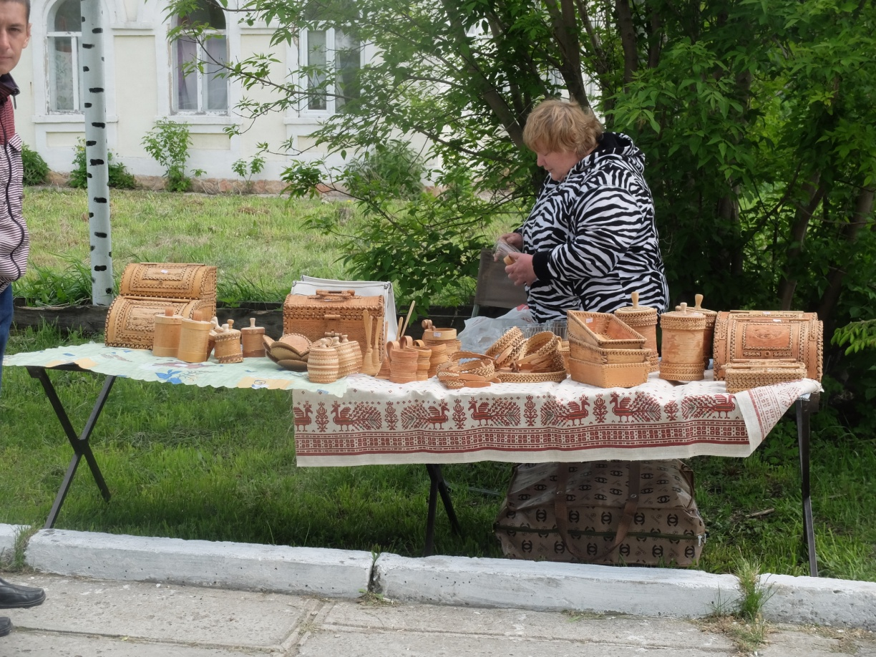
Участие в Троицких гуляниях с. Покровское

Slide 88
Участие в Троицких гуляниях с. Покровское

Slide 89
ПОКРОВСКИЙ РУБЕЖ - 2017 С историко-документальной выставкой «Кипела волна штормовая…» к 100-летию революции в России знакомится 1-й заместитель министра культуры Свердловской области Мантуров Владимир Гелиевич. 11.06.2017

Slide 90
ПОКРОВСКИЙ РУБЕЖ-2017 Фотосалон в стиле Модерн

Slide 91
ПОКРОВСКИЙ РУБЕЖ-2017 Фотосалон в стиле Модерн

Slide 92
ПОКРОВСКИЙ РУБЕЖ-2017 Викторина «Комиссарские загадки»

Slide 93
ПОКРОВСКИЙ РУБЕЖ-2017 Фотосалон в стиле Модерн

Slide 94
ПОКРОВСКИЙ РУБЕЖ-2017 Фотосалон в стиле Модерн

Slide 95
День молодежи в музее

Slide 96
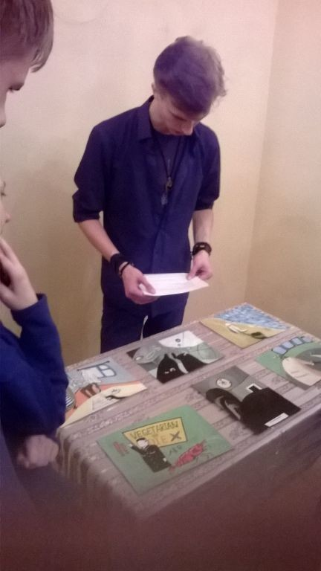
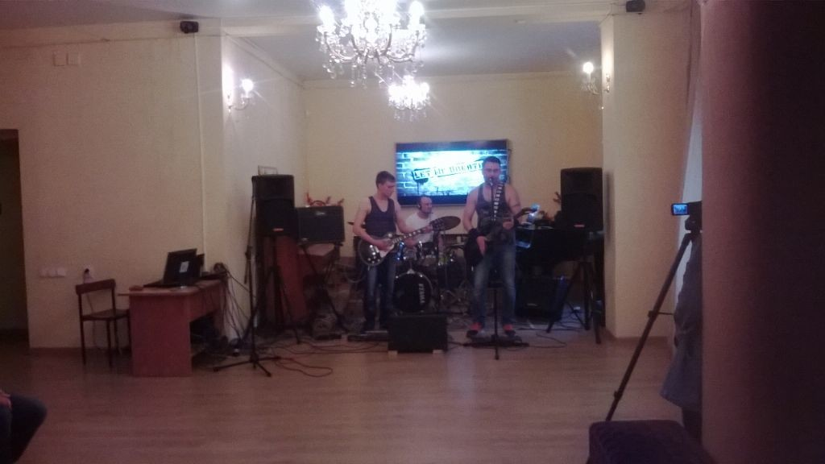
День молодежи в музее

Slide 97
День города Артемовского-2017 Фотовыставка Василия Коршунова «Артемовский моими глазами»

Slide 98
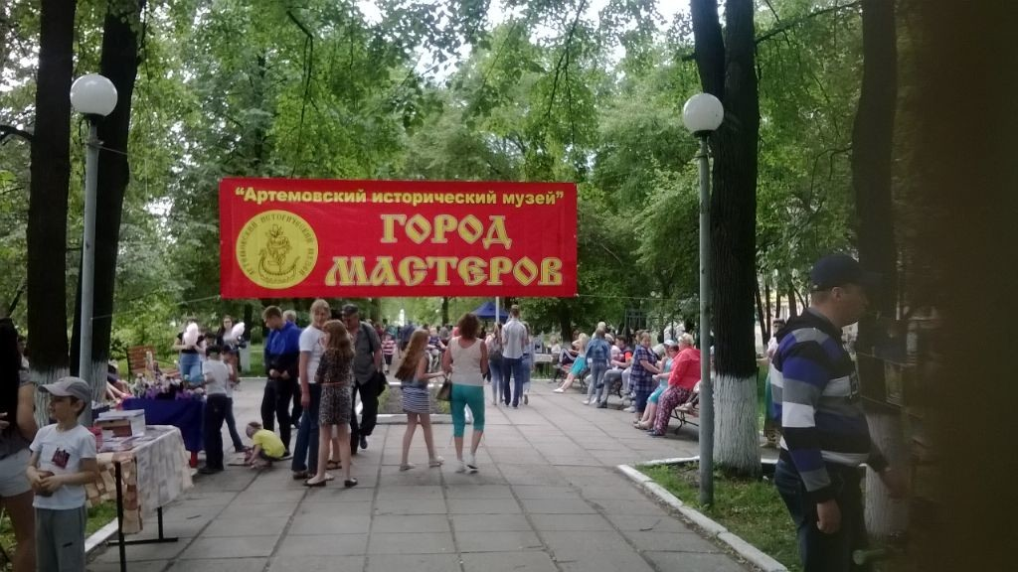
День города Артемовского-2017 Фотовыставка «Пикники в советское время или как отдыхали трудящиеся на лоне природы» Выставка мастеров ДПИ

Slide 99
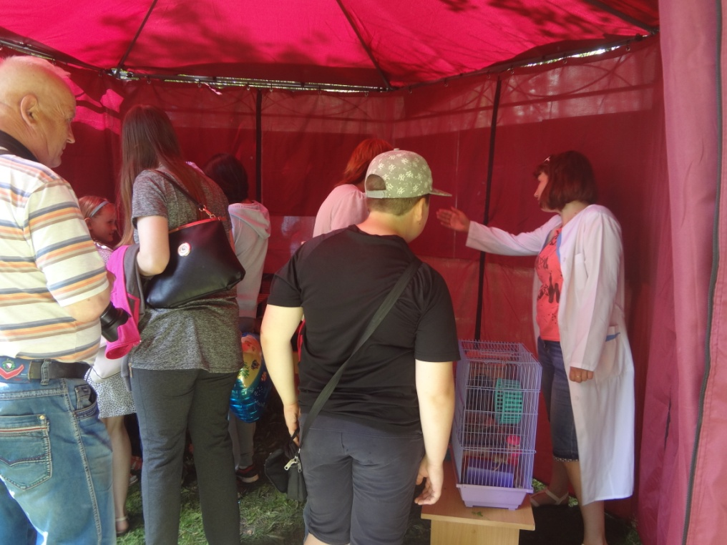
День города Артемовского-2017 Контактный зоопарк

Slide 100
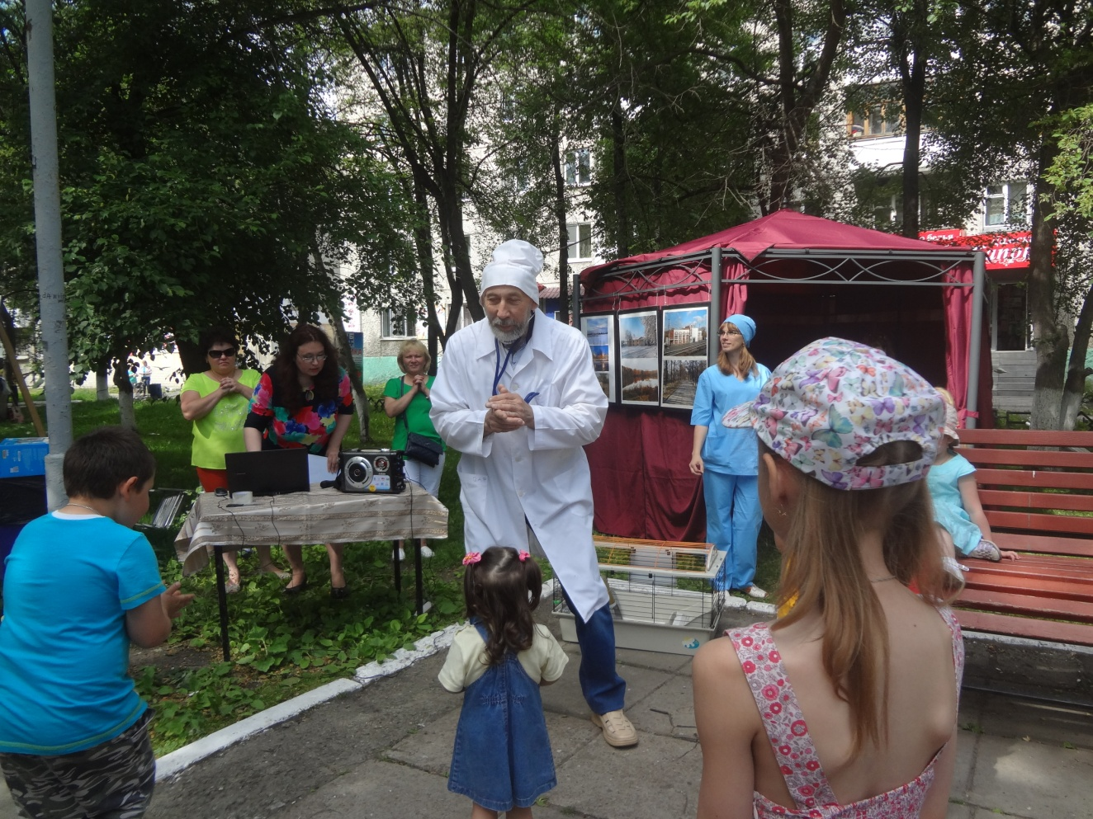
День города Артемовского-2017 Театрализация «Доктор Айболит» (по мотивам Корнея Чуковского)

Slide 101
День города Артемовского-2017 Театрализация «Доктор Айболит» (по мотивам Корнея Чуковского)

Slide 102
День города Артемовского-2017 Фотоконкурс

Slide 103
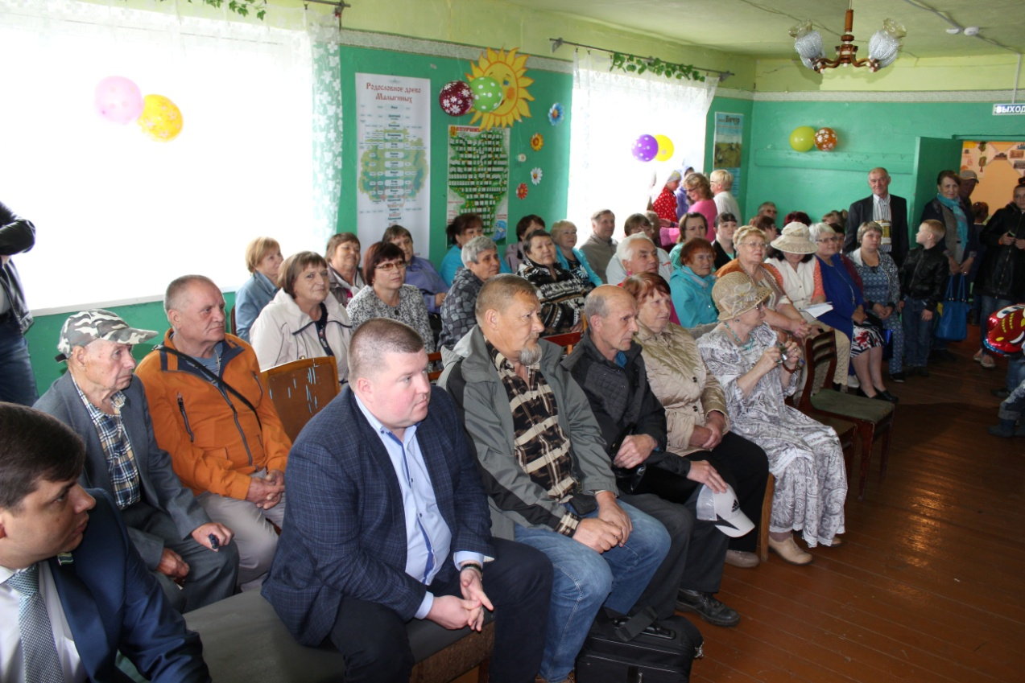
День села в Бичуре Выставка картин, изделий ДПИ, краеведческой литературы в рамках праздника «Здесь моя Родина, здесь мои корни»

Slide 104
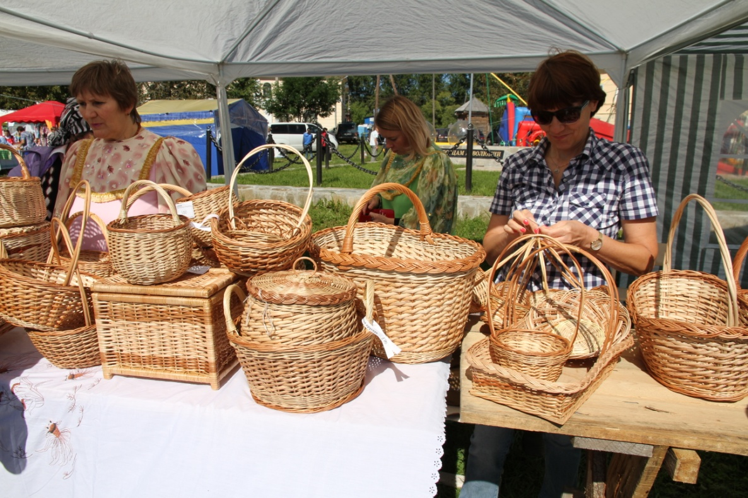
Ирбитская ярмарка - 2017

Slide 105
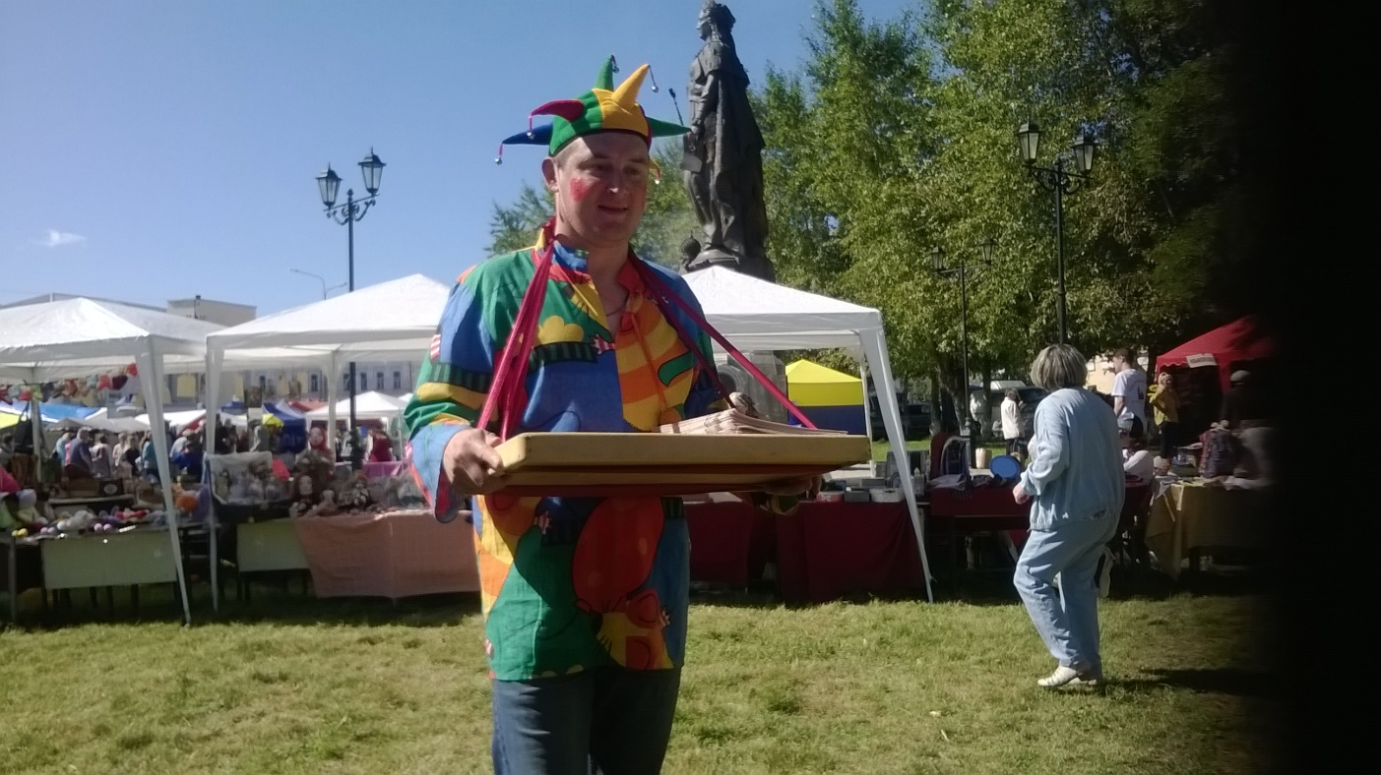
Ирбитская ярмарка - 2017

Slide 106
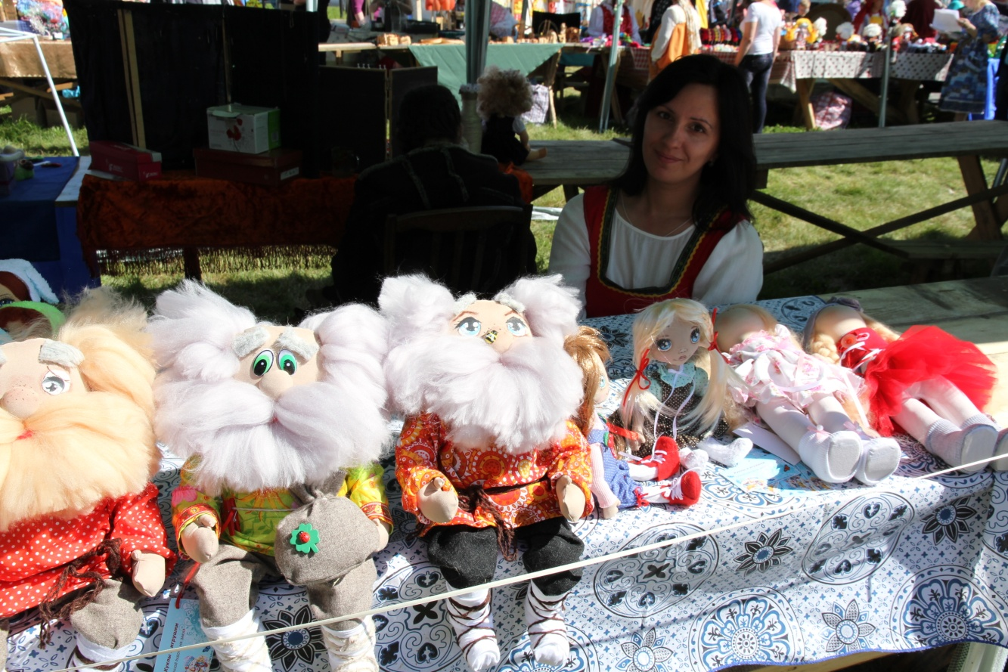
Ирбитская ярмарка - 2017

Slide 107
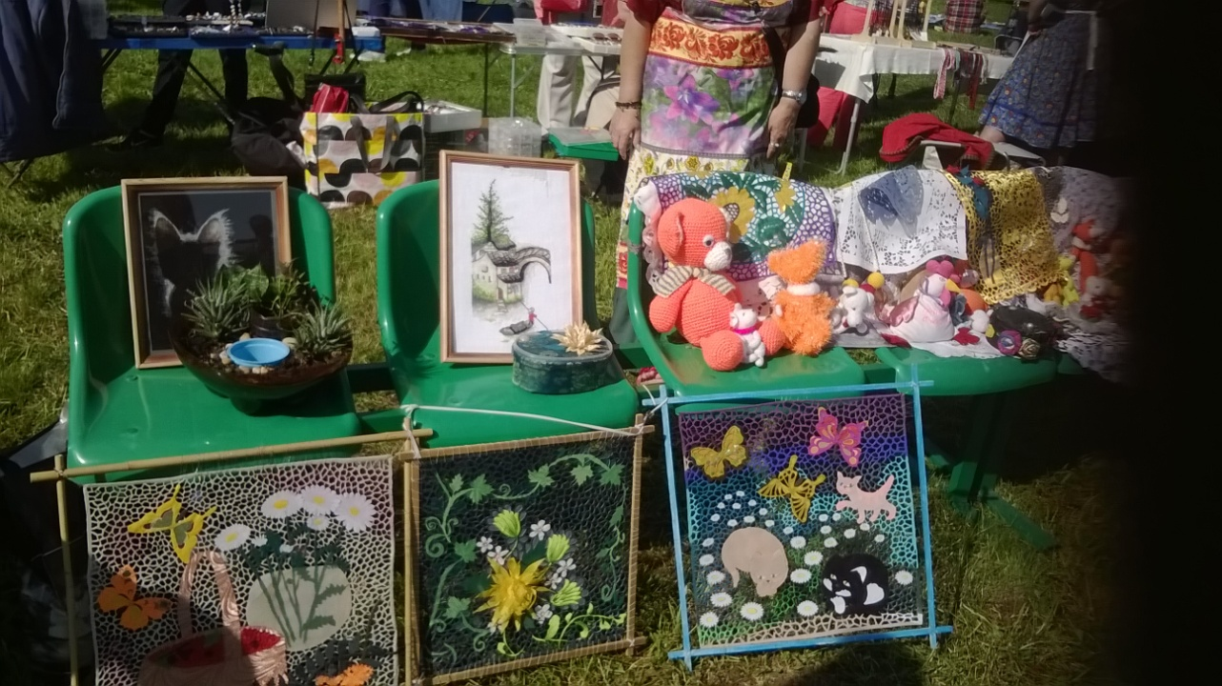
Нижняя Синячиха «Казачий яблочный спас» Выставка работ ДПИ

Slide 108
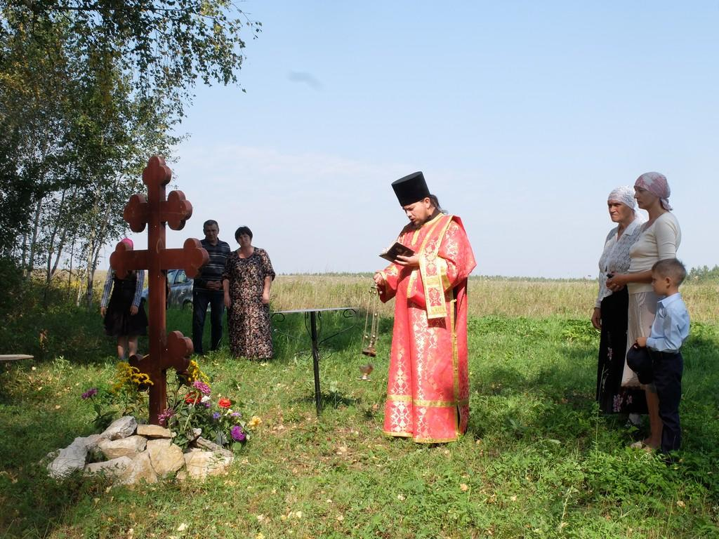
26 августа - День памяти и трагическая дата мученической смерти трех священников – настоятелей приходов села Родники (Лягушино) Константина Попова и села Миронова — Иоасафа Панова и Иоанна Шишова.

Slide 109
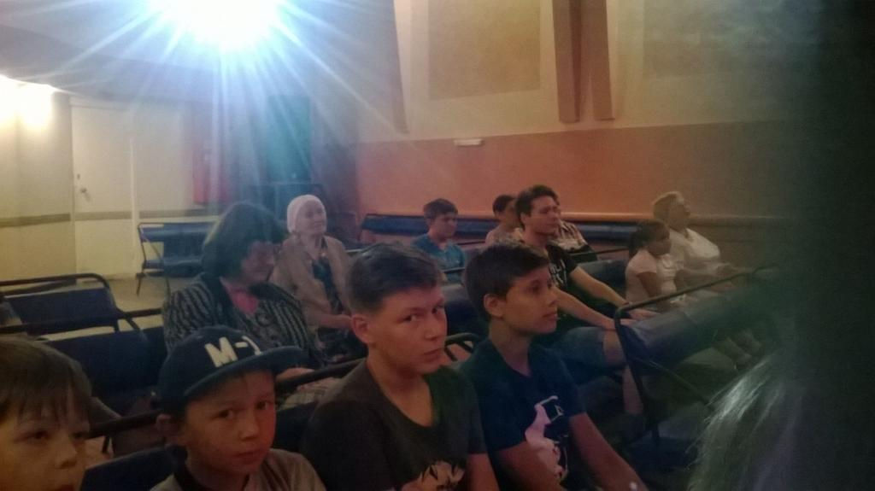
День Российского кино

Slide 110
с. Арамашево V Межмуниципальный фестиваль народного творчества «Бабье лето»

Slide 111
с. Арамашево V Межмуниципальный фестиваль народного творчества «Бабье лето»

Slide 112
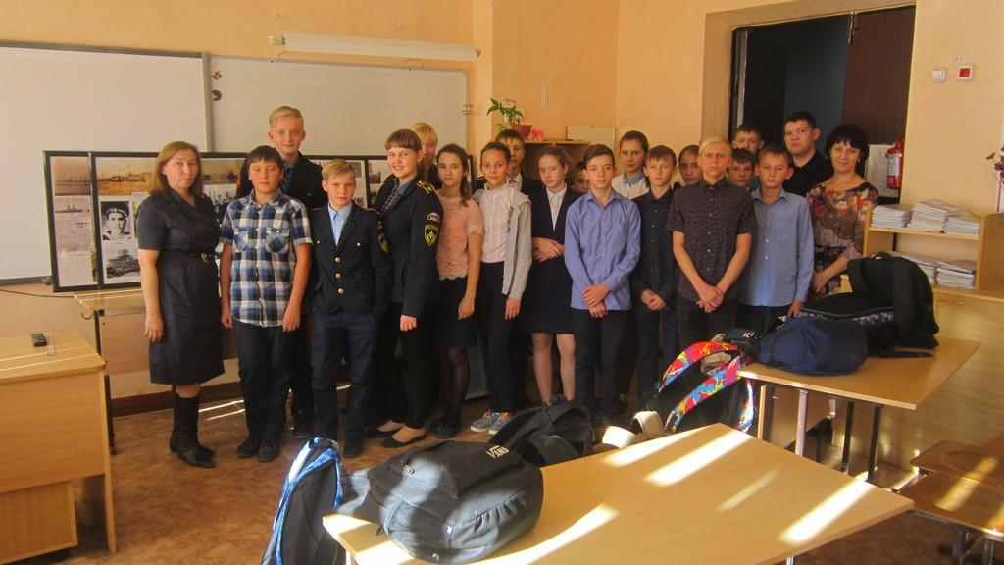
Всероссийская ежегодная акция «День в музее для российских кадет»

Slide 113
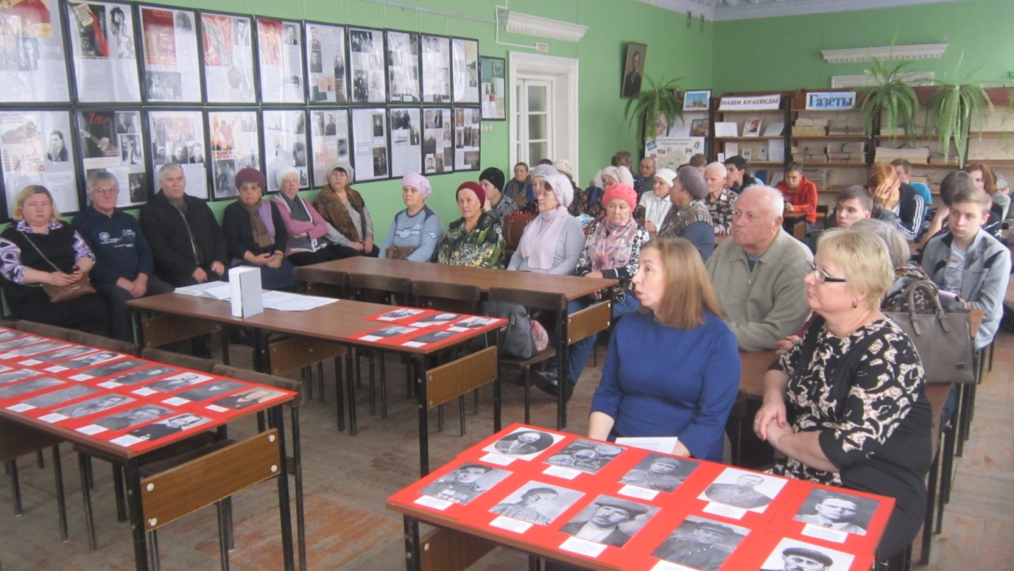
30 октября - День памяти жертв политических репрессий. Митинг у памятника и открытие выставки «Против собственного народа»

Slide 114
30 октября -День памяти жертв политических репрессий. Открытие историко-документальной выставки «Против собственного народа»

Slide 115
Ночь истории, Ночь искусств -2017

Slide 116
Ночь истории, Ночь искусств - 2017 «Вспоминая наших корифеев»

Slide 117
Ночь истории, Ночь искусств -2017

Slide 118
Ночь истории, Ночь искусств -2017

Slide 119
Ночь истории, Ночь искусств -2017

Slide 120
Ночь истории, Ночь искусств -2017

Slide 121
Ночь истории, Ночь искусств -2017

Slide 122
Ночь истории, Ночь искусств -2017

Slide 123
Ночь истории, Ночь искусств -2017

Slide 124
Ночь истории, Ночь искусств -2017

Slide 125
Ночь истории, Ночь искусств -2017

Slide 126
Ночь истории, Ночь искусств -2017

Slide 127
Ночь истории, Ночь искусств -2017

Slide 128
Ночь истории, Ночь искусств -2017

Slide 129
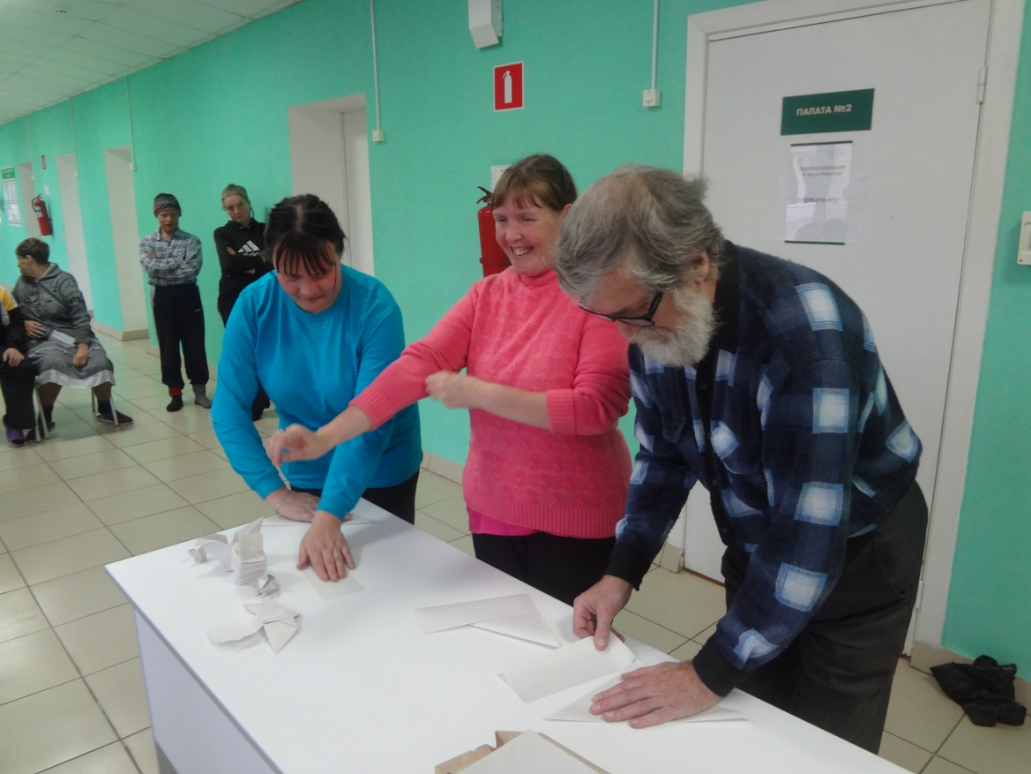
Участие в добровольческой акции «10 000 добрых дел» Программа «Русские игры и игрушки», мастер-класс в технике оригами. (Красногвардейский психоневрологический интернат)

Slide 130
Участие в добровольческой акции «10 000 добрых дел» Программа «Русские игры и игрушки» (Красногвардейский психоневрологический интернат)

Slide 131
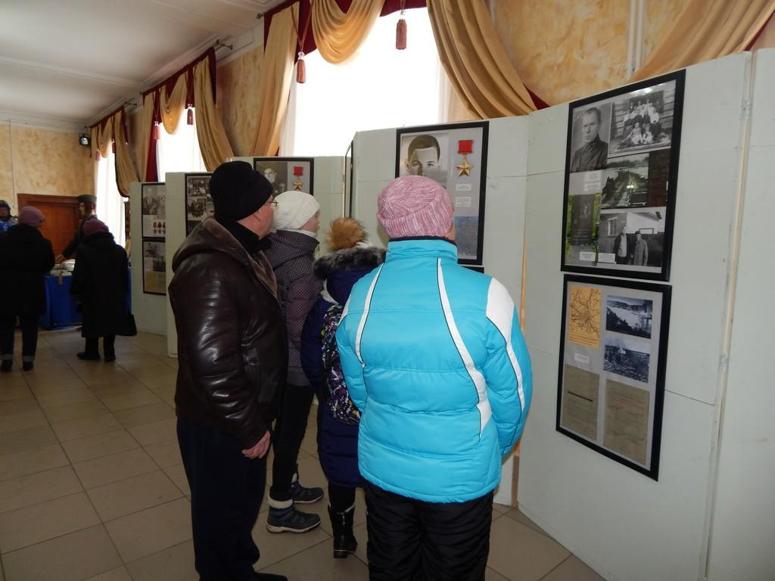
Историко-документальная выставка «Настоящие Герои» - в рамках проведения торжественного мероприятия «Герои России – Герои нашего времени» на площадке ДК «Энергетик»

Slide 132
«Новогодний музыкальный подарок», подготовленный Артемовским историческим музеем, на площадке ДШИ №1. Концерт оперных исполнителей - супружеской четы Глуховых– Анастасии и Алексея, а также их сына Михаила , концертмейстер Ольга Григорьева. (г. Екатеринбург)

Slide 133
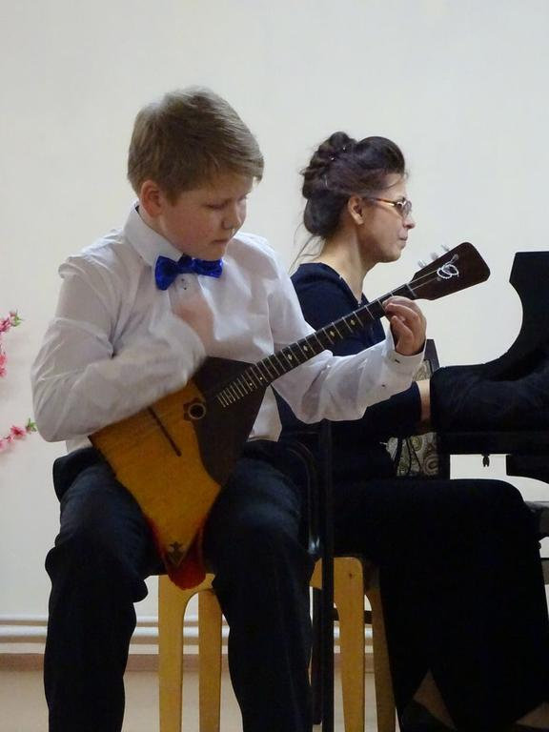
«Новогодний музыкальный подарок», подготовленный Артемовским историческим музеем, на площадке ДШИ №1. Концерт оперных исполнителей - супружеской четы Глуховых– Анастасии и Алексея, а также их сына Михаила , концертмейстер Ольга Григорьева. (г. Екатеринбург)

Slide 134
«Новогодний музыкальный подарок», подготовленный Артемовским историческим музеем, на площадке ДШИ №1. Концерт оперных исполнителей - супружеской четы Глуховых– Анастасии и Алексея, а также их сына Михаила, концертмейстер Ольга Григорьева. (г. Екатеринбург)

Slide 135
Новогодняя сказка «Аленький цветочек». Сказку для детей и их родителей создали для артемовцев сотрудники Артемовского исторического музея.

Slide 136
Новогодняя сказка «Аленький цветочек» Сказку для детей и их родителей создали для артемовцев сотрудники Артемовского исторического музея.

Slide 137
Новогодняя сказка «Аленький цветочек» Сказку для детей и их родителей создали для артемовцев сотрудники Артемовского исторического музея.

Slide 138
Новогодняя сказка «Аленький цветочек» Сказку для детей и их родителей создали для артемовцев сотрудники Артемовского исторического музея.

Slide 139
Новогодняя сказка «Аленький цветочек» Сказку для детей и их родителей создали для артемовцев сотрудники Артемовского исторического музея.

Slide 140
Новогодняя сказка «Аленький цветочек» Сказку для детей и их родителей создали для артемовцев сотрудники Артемовского исторического музея.

Slide 141
Новогодняя сказка «Аленький цветочек» Сказку для детей и их родителей создали для артемовцев сотрудники Артемовского исторического музея.

Slide 142
Новогодняя сказка «Аленький цветочек» Сказку для детей и их родителей создали для артемовцев сотрудники Артемовского исторического музея.

Slide 143
Новогодняя сказка «Аленький цветочек» Сказку для детей и их родителей создали для артемовцев сотрудники Артемовского исторического музея.

Slide 144
Новогодняя сказка «Аленький цветочек» Сказку для детей и их родителей создали для артемовцев сотрудники Артемовского исторического музея.

Slide 145
Новогодняя сказка «Аленький цветочек» Сказку для детей и их родителей создали для артемовцев сотрудники Артемовского исторического музея.

Slide 146
Новогодняя сказка «Аленький цветочек» Сказку для детей и их родителей создали для артемовцев сотрудники Артемовского исторического музея.

Slide 147
Новогодняя сказка «Аленький цветочек» Сказку для детей и их родителей создали для артемовцев сотрудники Артемовского исторического музея.

Slide 148
Представление с Дедом Морозом у новогодней елки.

Slide 149
Представление с Дедом Морозом у новогодней елки

Slide 150
Спасибо за внимание

